Slide 1

SOCIAL FITNESS APP
PRESENTED BY 林以諾

Slide 2
1
Personal Health Recording
Motivation
2
Shared Exercise Planning
aim to transform personal health tracking into an engaging, social experience.
The platform records daily wellness data, enables friends to co-organize workouts, and generates real-time leaderboards that turn healthy habits into friendly competition.
mutual supervision through the platform
3
Fun Health Ranking System
Notes:
那我先講動機
首先現代人越來越重視健康，所以健身的風氣也越來越常見，但自己健身的話很常會懶惰，動力比較低，現有的健身app也都是以記錄自己的健身狀況為主，缺乏缺乏互動性。
因此我希望打造一個平台，讓健康管理不再只是自我壓力，而是變成朋友之間的正向互動與習慣養成
這個系統會結合三種主要功能：
1. 個人健康紀錄，讓使用者可以每天可以記錄下自己的狀況。
2. 健身活動規劃與邀約，使用者可以建立或並查看所有人的運動行程，邀請朋友一起參與，也可以互相監督。
3. 排行榜系統，運動以外的自律也很重要，透過排行榜的方式讓健康管理更有趣。

Slide 3



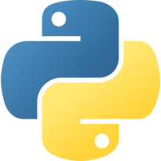
Tools & Components Used
MIT APP Inventor
Node-red
mobile app interface for user interaction and data input
workflow orchestrator for HTTP requests, routing, and cloud logic
OM2M
Python
simulates real-world IoT infrastructure with edge node (MN) and cloud core (IN)
simulates AI backend to analyze and compute health rankings
Notes:
這一頁是我系統設計中所使用的主要工具，整體跟lab用到的東西蠻像的
前端部分我是用 MIT App Inventor 開發 App，提供使用者輸入介面，到時候demo我也預計會採用兩位使用者去做呈現
接下來是物聯網的架構，就使用 OM2M 去模擬真實的 IoT 環境，然後分為
• MN（Middle Node） 模擬手機或個人裝置端，負責上傳個人健康資料；
• IN（Infrastructure Node） 則是雲端資料中心，用來儲存共享的排行榜、健身活動等公共資訊。
整個系統的邏輯與資料串接，我是用 Node-RED 來設計流程。
最後，想要練習看看雲端運算的模擬，這部分我預計用 Python Flask 來模擬 。

Slide 4
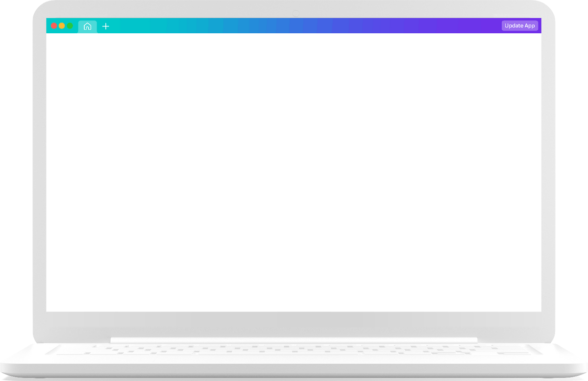
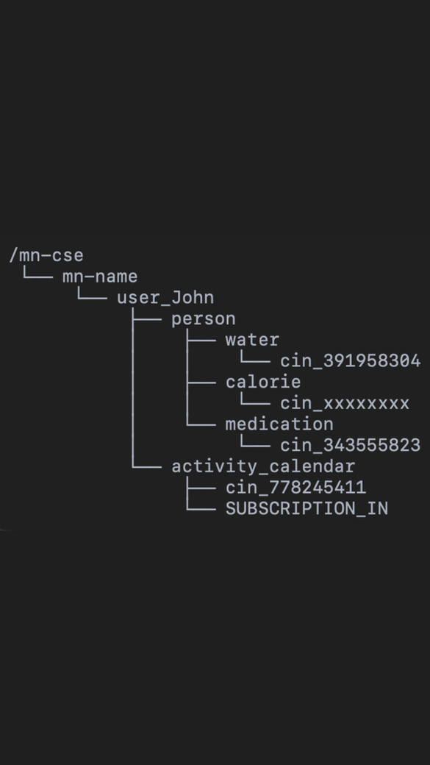
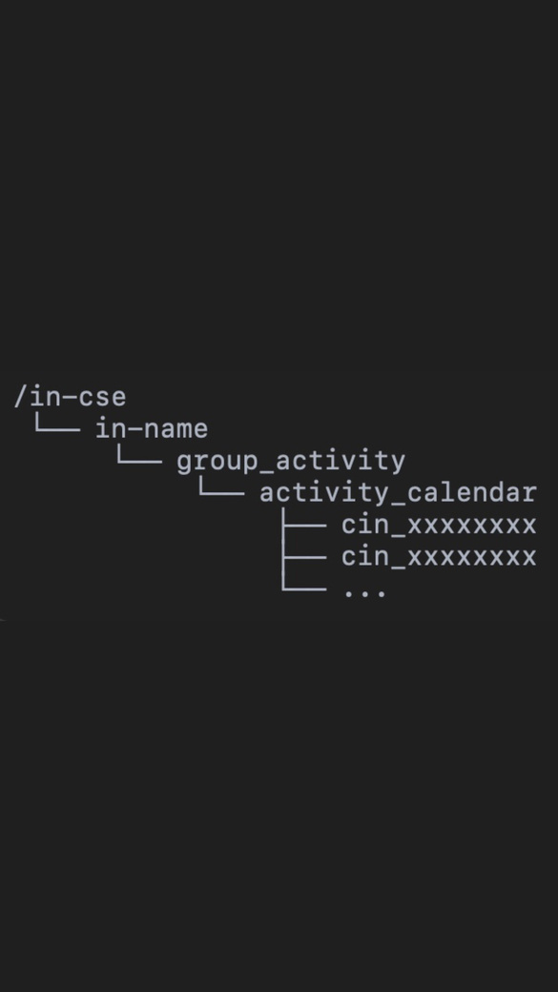
Personal & Group Recording
Personal Health Records
Stored in user’s private MN container
Only visible to the user
Tracks water intake, calorie data, medication use
Used for habit formation and personal reference
Group Activity Planning
Stored in MN but synchronized to IN via subscription
Shared container enables all users to view group plans
Activities are tagged by date (as labels) for easy discovery
Enables community participation and mutual encouragement
Notes:
細講一下剛剛提到的功能打算怎麼做，那個人紀錄跟群組活動我一起講
個人健康紀錄的資料剛有提到預計是有飲水量與熱量跟吃藥的紀錄，資料會儲存在使用者自己 MN 裡的容器中，不會傳到雲端，也不會跟別人分享，只有自己能看到。
再來是活動建立功能，是公開的健身計畫，所有人都可以看到。使用者可以建立像是說幾月幾號我要練什麼部位這樣。這筆資料一開始也是存在使用者的 MN，但我們會透過 OM2M 的 Subscribe/Notify 機制，自動把它同步一份到 IN端。
我們也會在活動資料中加入日期作為 label，這樣未來就可以用 OM2M 內建的 discovery 功能來篩選出特定日期的活動。
上述的架構可以讓使用者上傳完後，只要輸入日期就會顯示「自己的私有紀錄、群組的健身計畫」。

Slide 5

OM2M MN
Fetch Data
Node-red
Ranking System
Format & Upload Data
Simulates cloud-based health analysis and scoring
via uploads daily water intake and calorie consumption
Cloud engine estimates ideal targets from height & weight
Compares actual vs ideal to compute health performance score
Final rankings stored back into OM2M for app display
Python
(Cloud AI Simulation)
Store Results
OM2M IN
Display Ranking
APP
Notes:
然後要講排行榜打算怎麼做
首先先預設好使用者的身高體重去計算出該使用者每日應該要攝取的水分與卡路里。
剛剛有提到使用者會每天記錄自己的飲水量和熱量攝取之後，這些資料會由系統彙整，然後剛剛計算出的理想值做比較，算出健康表現的分數。
接著，系統會幫大家排出當日的健康排行榜，並把結果寫入 OM2M 的 in 端。APP 再從這裡讀取資料並顯示出來。
還沒確定要用什麼標準計算分數，但這邊的目地是想模擬雲端 AI 健康分析的運作邏輯。
大致想法的流程圖我有寫在旁邊。

